Slide 1
Desarrollo Front End
Ing. Marcos Rivero
2026
UNSTA

Slide 2
Programa de Actividades
Requisitos mínimos:
Tener conocimiento de programación básica,
estructura de datos,
tipos de datos,
estructuras de control

Slide 3
Contenidos de la materia
Historia y Roles Front End (FE), Diferencias con Back End (BE)
HTML y CSS
Javascript - Typescript
HTTP, Rest y APIs
Framework Javascript - ReactJS / Tailwind
IA aplicada a Front End / Despliegue de Front End

Slide 4
Metodología
Clases Teórico - Práctica
Trabajos Prácticos y Parcial
Examen y Proyecto Final

Slide 5
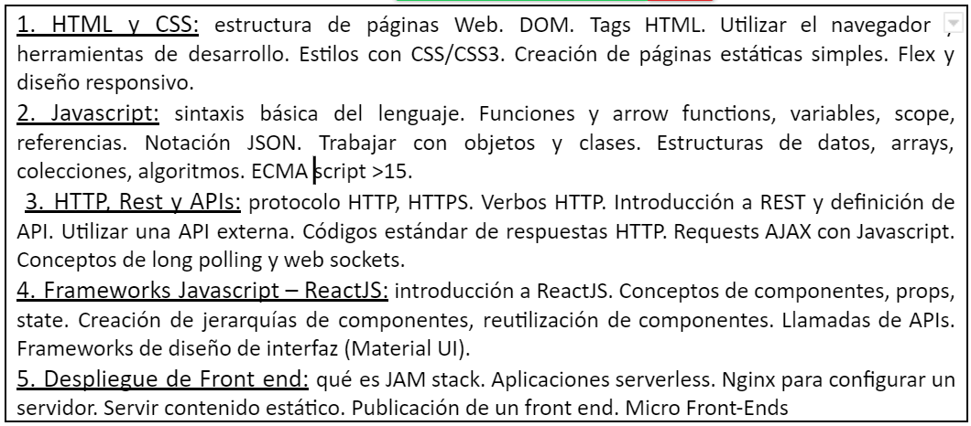
Contenido

Slide 6
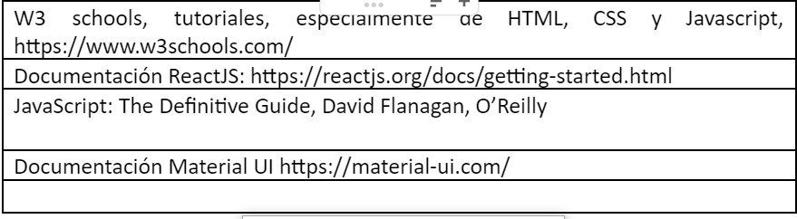
Bibliografía

